Slide 1
빅데이터기반
마약중독재활센터
최적 입지선정

Slide 2
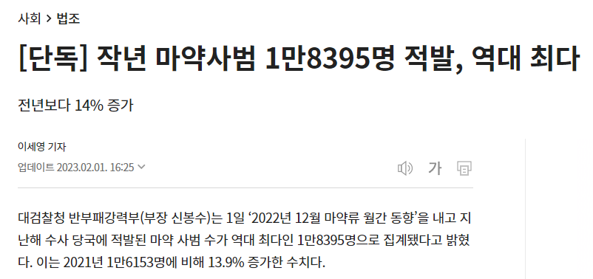
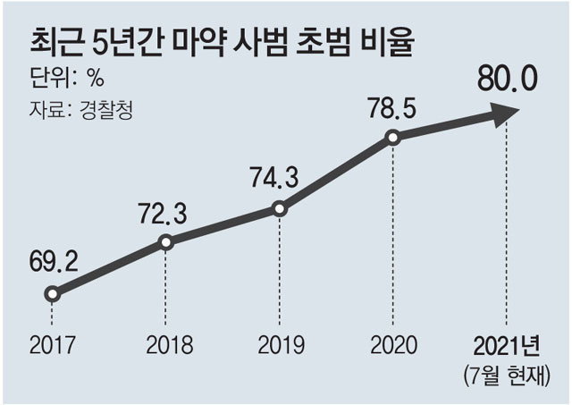
01. 기획배경
| 마약사범의 증가
마약범죄의 증가
전체 마약사범의 80%가 초범

Slide 3
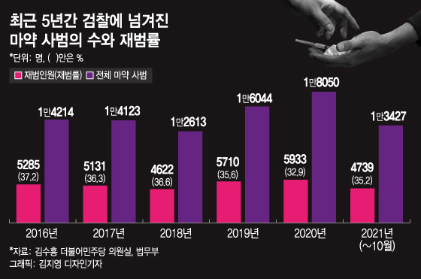
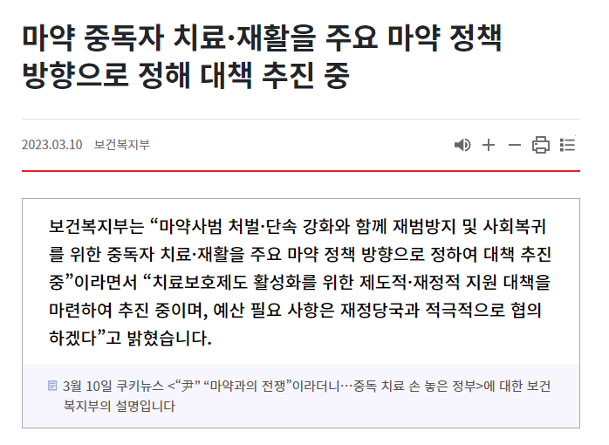
01. 기획배경
| 마약 재범율을 낮추기 위해선 재활 필수
마약 재범률은 약 35%를 웃도는 수준
마약범죄의 근절을 위해선
재활과 예방 중심으로 전환 필수

Slide 4
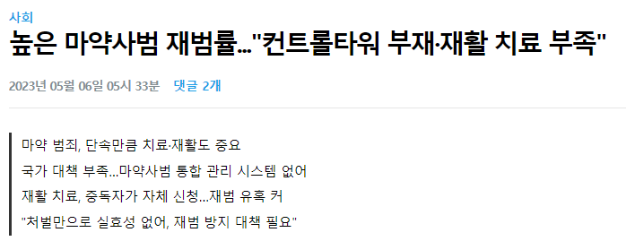

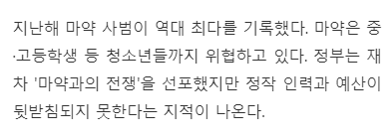
01. 기획배경
| 재활센터의 부족과 한정된 예산
출처: YTN 뉴스
마약사범 수에 비해 턱없이 부족한 재활센터의 수 + 한정된 예산
= 빅데이터 기반 마약중독재활센터의 최적 입지선정 필수
Notes:
1. 서울 마약 범죄자 분포도 (관할구별)
-> 각 구별 순위를 매겨서 마약범죄자 수가 큰 순서대로 가중치를 매긴 후 위치 지정
-> 정확한 위치는 교통편이성으로 설정
2. 유흥업소의 수
3. 교통편이성
4. 상가임대료

